Slide 1


Data Analytics Voor Verzekeraars
De voorspelling voor 2019

Slide 2
Agenda
Voorstellen
2018 – Data Analytics in de Nederlandse verzekeringsmarkt
De voorspelling voor 2019
Afsluiting

Slide 3
Voorstellen

Slide 4
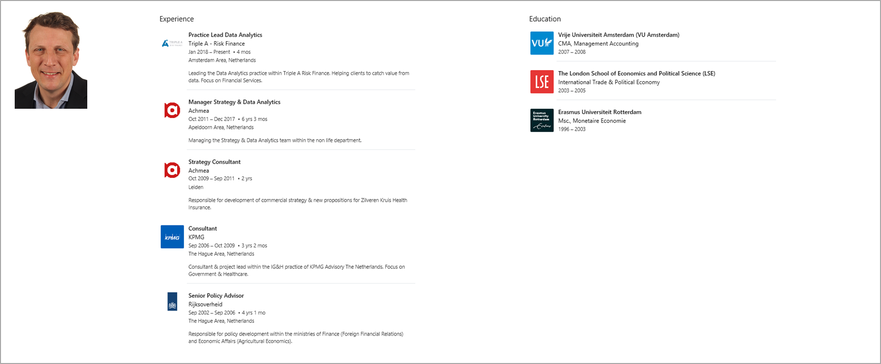
Voorstellen I Hylke Niermeijer

Slide 5
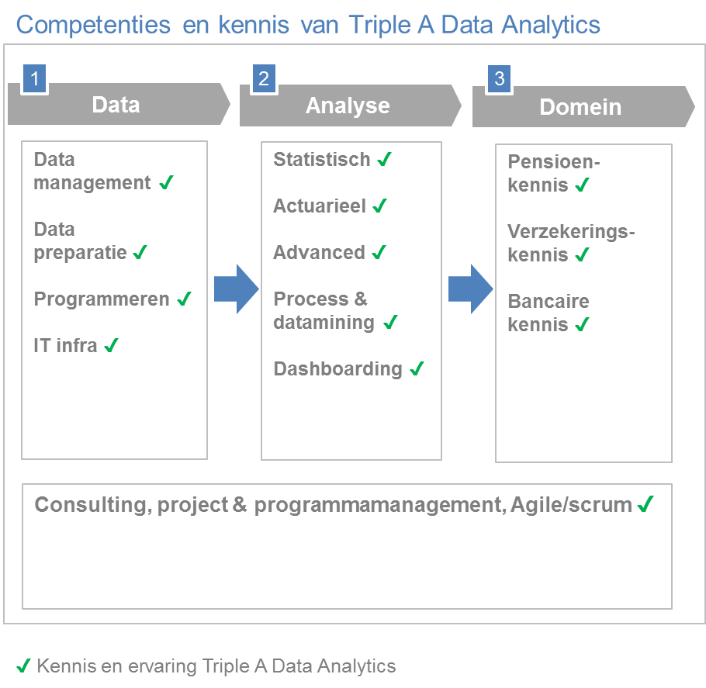
Triple A I Data Analytics
Wie zijn wij?
Triple A is een onafhankelijk en innovatief consultancybedrijf met zijn roots in de financiële dienstverlening. Onze data scientists, risk professionals en actuarissen, kenmerken ons door ondernemerschap, pragmatisme en out of the box denken.
Onze data scientists en actuarissen ontwikkelen modellen, algoritmes, tooling en oplossingen voor alle grote en middelgrote verzekeraars, pensioenfondsen en banken
Wij combineren diepgaande domeinkennis met alle benodigde competenties om waarde uit uw data te halen

Slide 6
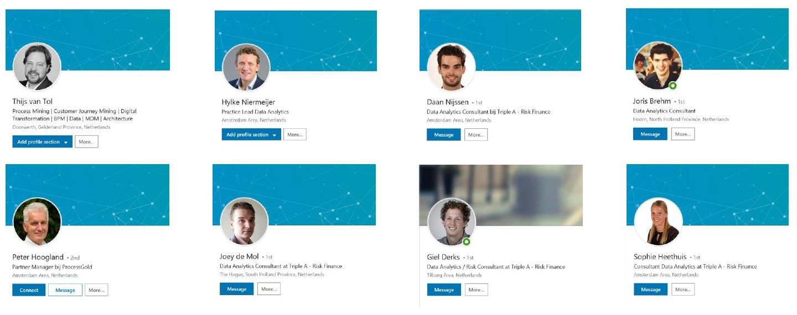
Triple A I Data Analytics

Slide 7
2018
Data Analytics in de Nederlandse verzekeringsmarkt

Slide 8

Wat ging er goed in 2018?
1e Poll
  Besparingsdoelstellingen gehaald
  Combined ratio op orde
  Letselreservering conform verwachting
  Eerste ML toepassing live met grote impact
  Geen van bovenstaande
  Meer dan 1 van bovenstaande

Slide 9
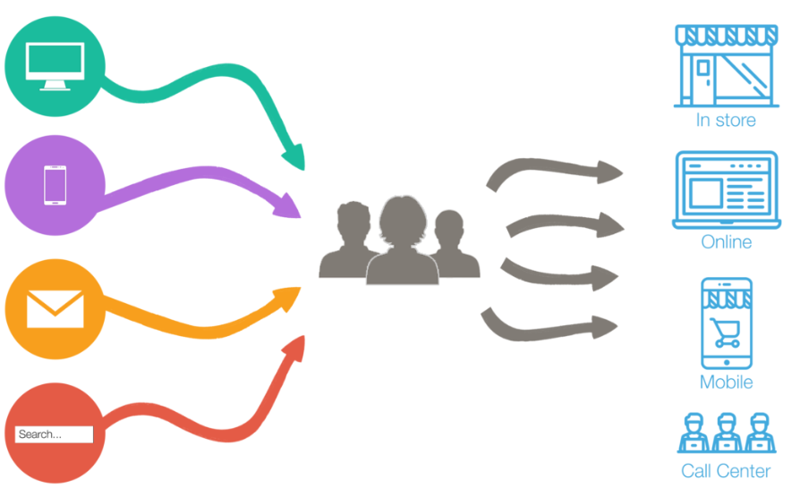
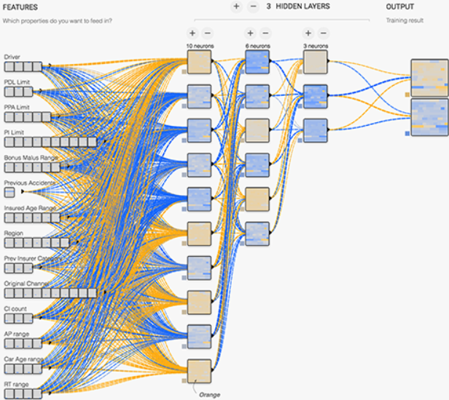
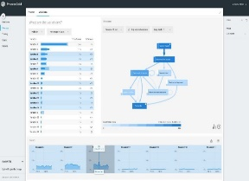
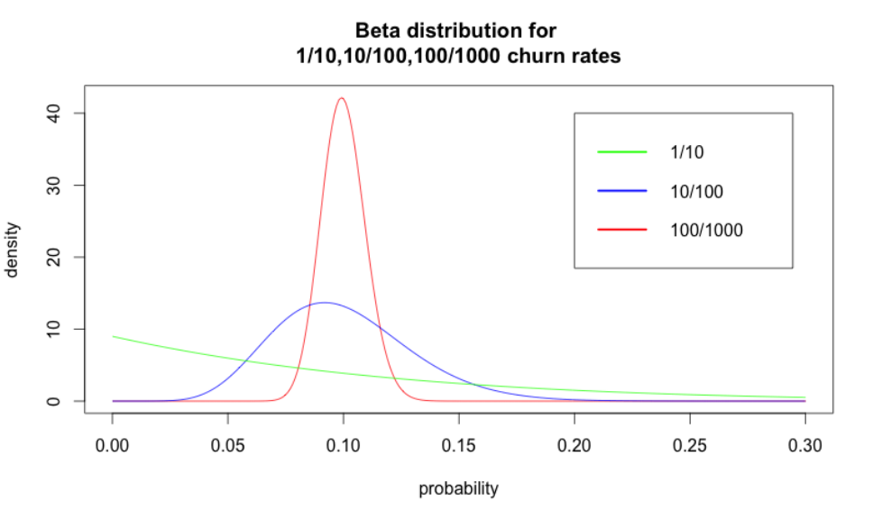

Waar werd Data Analytics succesvol toegepast in 2018?
Marketing & Targeting
Pricing & Reserving
Acceptatie
Claimshandling
Royement
Analytics om diepgaander inzicht in klantsegmenten en klantgedrag te verkrijgen en commerciële activiteiten effectiever te maken
Analytics om tarieven beter te differentiëren, inzicht te krijgen in performance en commerciële benchmarking uit te voeren
Analytics om inzicht te krijgen in extreme risico’s in de portefeuille en om hierop actie uit te zetten
Analytics om claimsprocessen te vereenvoudigen, klantvriendelijker te maken, te optimaliseren en schadelast te reduceren
Analytics om vroegtijdig risico op opzegging van polissen te detecteren en hierop actie uit te zetten

Slide 10
Marketing & Targeting I Heatmap
Heatmap AOV pricing gemaakt op basis van externe data
Inzichten t.o.v. markt op alle belangrijke pricing parameters
Het bood nieuwe inzichten en legde pijnpunten bloot, hierdoor zijn er direct aanpassingen in de premies gedaan
Je hebt zeker niet altijd geavanceerde algoritmes nodig om tot waardevolle inzichten te komen
Ingezette techniek: Visualisatie van gekoppelde data
Toe te passen op: commerciële monitoring op schade, leven en zorgproducten

Slide 11
Wie gebruikte Machine Learning voor pricing in 2018?
2e Poll
  Centraal Beheer
  Ditzo
  Allianz
  Alle (grote) spelers
  Nog niemand

Slide 12
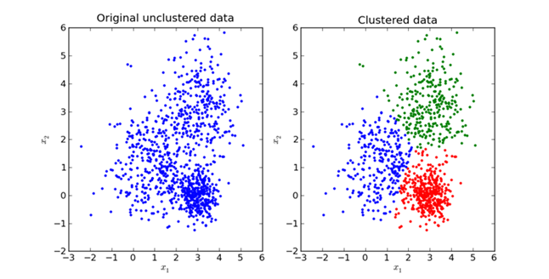
Pricing I Clustering
Standaard aanpak binnen pricing: 4 of 5 beroepsgroepen als input voor model
Algoritme herkent 20 groepen met vergelijkbare beroepen vanuit de data
Algoritme maakt interessante – niet door domein experts verwachte groepen op basis van data
Actuaris en domein expert valideren deze resultaten en groepen
Dit resulteerde in een beter presterend premiemodel (minder antiselectie, hoger rendement)
Ingezette techniek: Clustering
Toe te passen op: alle analyses waarin op basis van veel (nieuwe) data homogene groepen onderscheiden moeten worden. Denk aan klantgroepen bij marketing, risicogroepen bij premiestelling en claimsgroepen bij claimshandling

Slide 13
Pricing I Benchmarking op basis van simulaties
Standaardaanpak binnen pricing van een inkomensproduct is om alleen werkgeversgegevens mee te nemen
Op basis van open data en een eigen premiemodel werden per contract werknemersbestanden gesimuleerd en premie uitkomsten gegenereerd
Deze vormden basis voor het kunnen vaststellen van over- of underpricing binnen de portefeuille
Ingezette techniek: Simulaties
Toe te passen op: alle producten binnen schade, leven en zorg waar vraagstukken spelen rondom de concurrentiepositie en de rol van risico inschattingen en premiestelling daarin

Slide 14
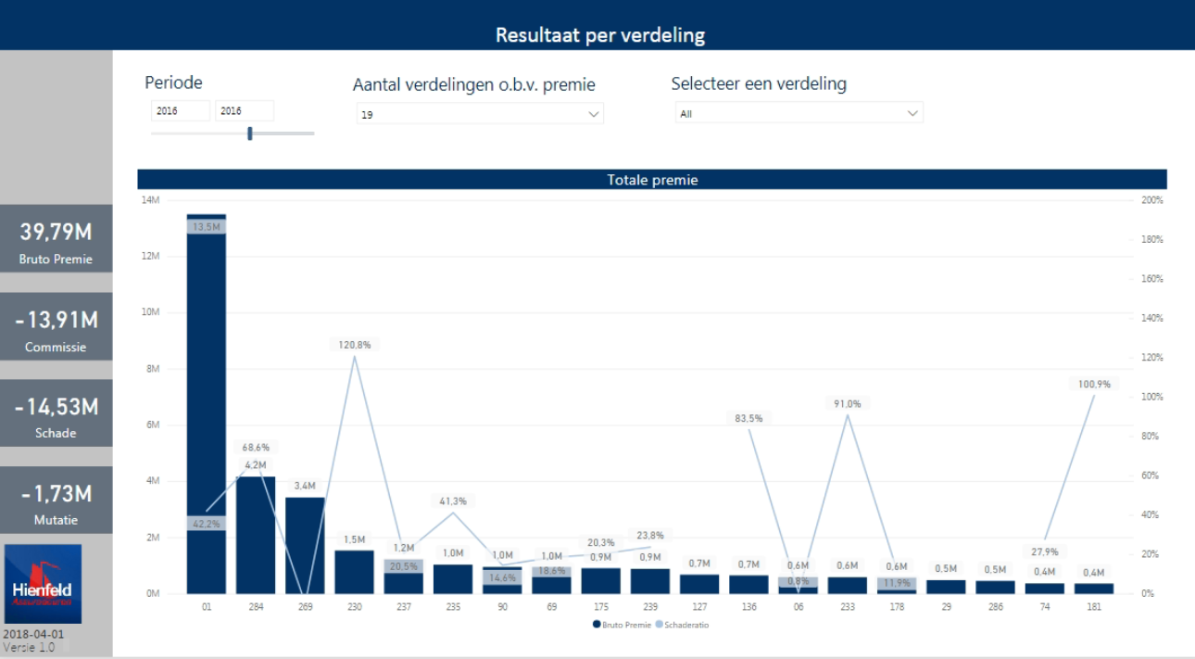
Acceptatie I Inzicht in risico’s in portefeuilles via dashboarding
Maken van inzicht kost kleinere verzekeraar veel tijd
Om de directie van het juiste inzicht te voorzien zijn productmanagers, controllers en IT specialisten gemiddeld 2 dagen in de week bezig
Ontsluiten van data en inzicht in dashboards brengt besparing in capaciteit en bovendien verhoging van kwaliteit van het gesprek met makelaars en verzekeringsmaatschappijen
Ingezette techniek: Dashboarding
Toe te passen op: alle schade, leven en zorgproducten. Dashboarding is een logische eerste stap in het beter gebruik maken van data bij verzekeraars

Slide 15
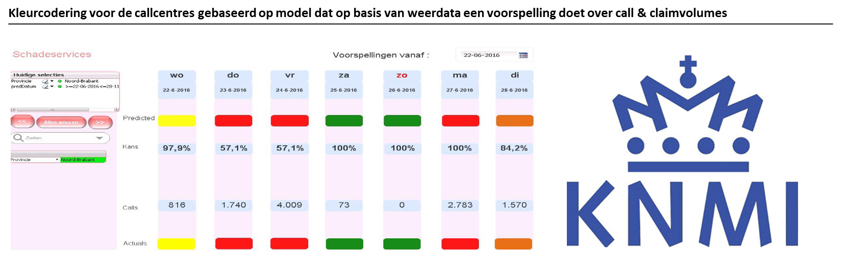
Claimshandling I Voorspellen van call/claimvolumes
Voorspelmodel geeft schadeverzekeraar een inschatting van te verwachten claim- en callvolumes op basis van de weersvoorspelling
Ingezette techniek: Decison Tree als basis voor classificatie
Toe te passen op: alle verzekeringsprocessen die weersafhankelijkheid hebben en waarbij grote hoeveelheden calls worden afgehandeld

Slide 16
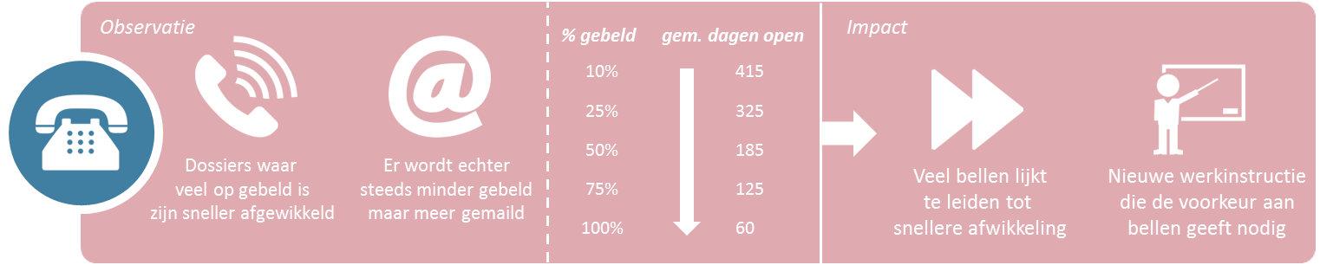
Claimshandling I Snel inzicht in de meest optimale manier van het afhandelen van letselschades
Analyse van logdata uit claimssysteem gaf snel inzicht in de optimale manier van het afhandelen van letselschades
Ingezette techniek: Process mining
Toe te passen op: alle verzekeringsprocessen binnen alle productgroepen (schade, leven, zorg)

Slide 17
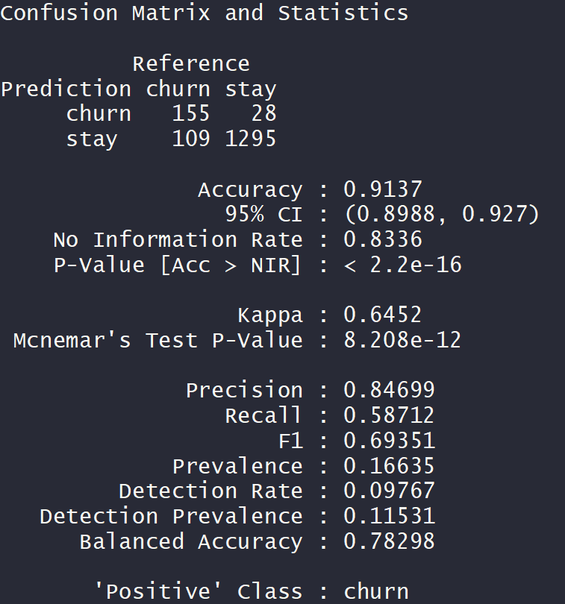
Royement I Voorspellen van churn
Model (RF + CV) gebruikt om klantgroep te voorspellen met hoge kans op royement
Hierbij alle mogelijke relevante data betrokken: kenmerken van verzekerden, schadehistorie en contactmomenten
84% precision op test set
Resultaat: behoudactie op klanten die op basis van het model de hoogste kans hebben op royeren
Ingezette techniek: Machine Learning Model
Toe te passen op: marketing en productontwikkeling: verkrijgen van veel diepgaander inzicht in redenen van vertrek

Slide 18
2019
De voorspelling voor Data Analytics

Slide 19
Wat wil je bereiken met data in 2019?
3e Poll
  Data op orde, eerst in control zijn
  Kosten- en schadelastreducties
  Tevredener klanten
  Betere tarieven
  Meer innovatie en exploratie, meer AI en Machine Learning

Slide 20
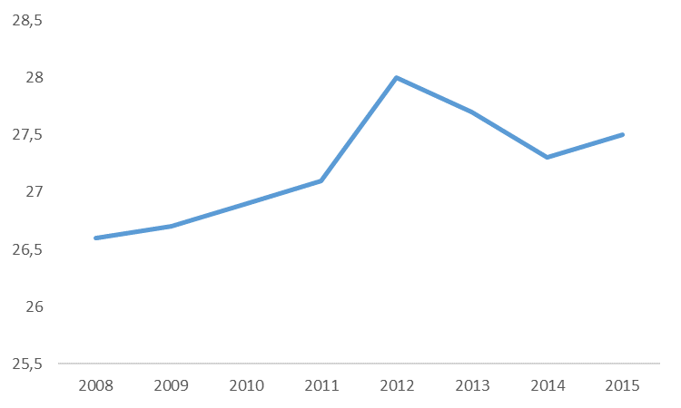
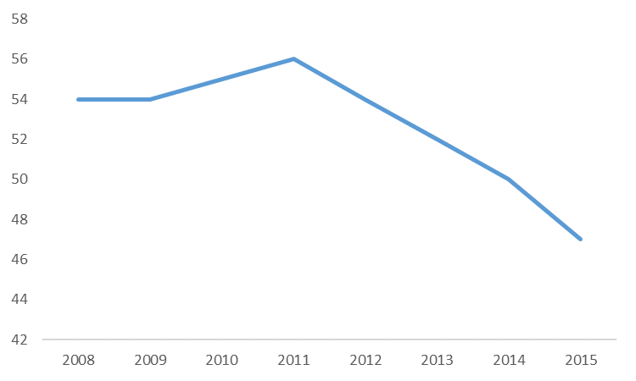
Downsizing zet door: het algoritme gaat steeds meer overnemen
Ontwikkeling aantal uitstaande particuliere schadepolissen ultimo jaar (in miljoenen)
Ontwikkeling werkgelegenheid in verzekeringssector x 1000 werknemers
Toename in productie van ca. 3% over 2008-2015
Afname # fte met ca 15% → 18% toename in productiviteit

Slide 21





Verzekeraars professionaliseren hun Data Analytics op hun eigen manier steeds verder
Premie-volume
3,1 mrd
2,3 mrd
1,4 mrd
1,4 mrd
700 mio
Data Analytics
Data Analytics in aparte teams, als onderdeel van zowel de business als IT georganiseerd. Engineering & Analytics bij elkaar
Data Analytics georganiseerd in aparte teams, Engineering & Analytics los van elkaar
Data Analytics ‘los’ georganiseerd vanuit finance/risk, business en IT, geen separate teams
Data Analytics georganiseerd vanuit centraal Data Office. Engineering & Analytics bij elkaar
Data Analytics georganiseerd vanuit centraal team, bundeling van marketing, finance en operations en bundeling van Engineering & Analytics
Bron: Verzekerd van Cijfers, Verbond voor Verzekeraars

Slide 22
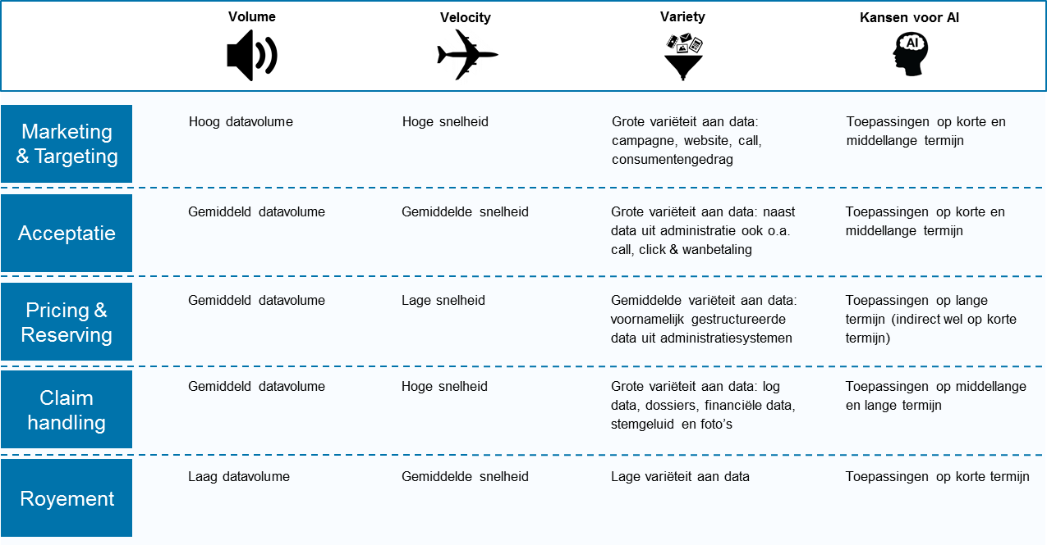
In 2019 kansen voor AI met name in de Acceptatie & Claimshandling

Slide 23
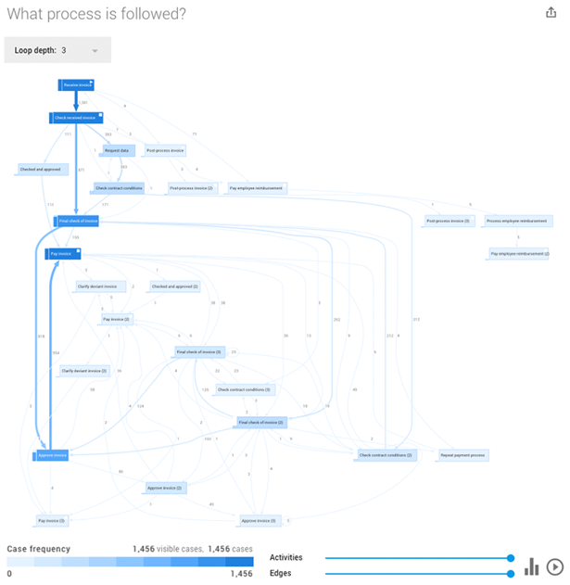
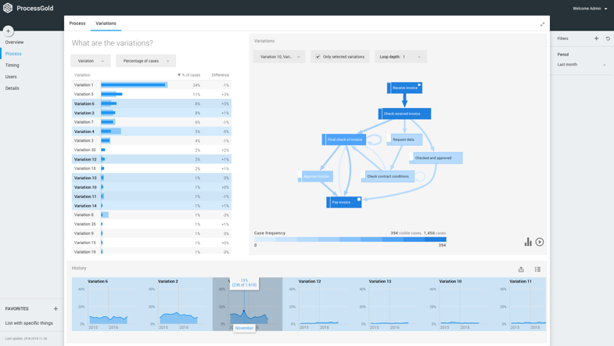
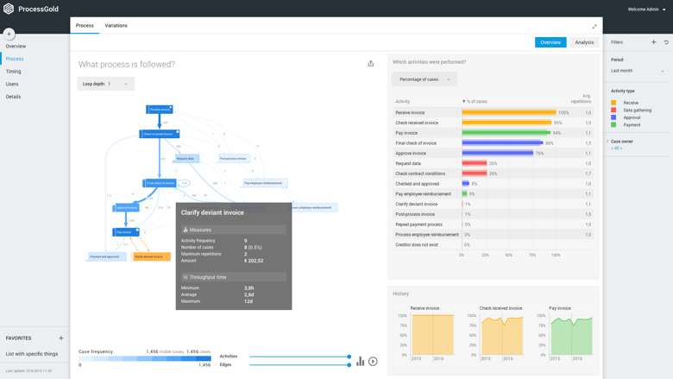
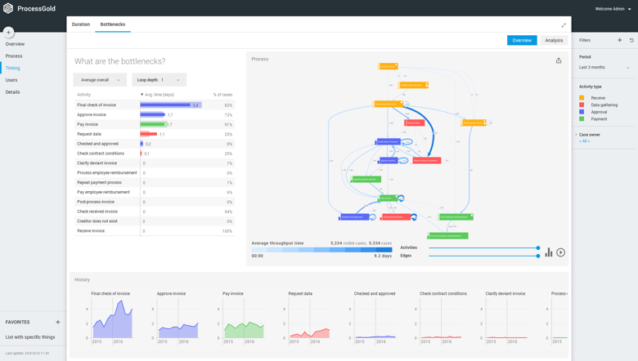
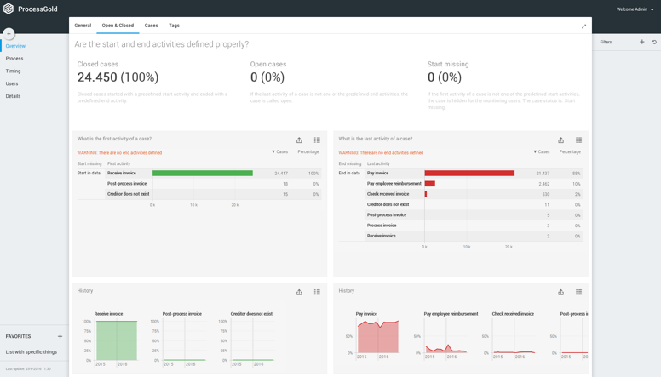
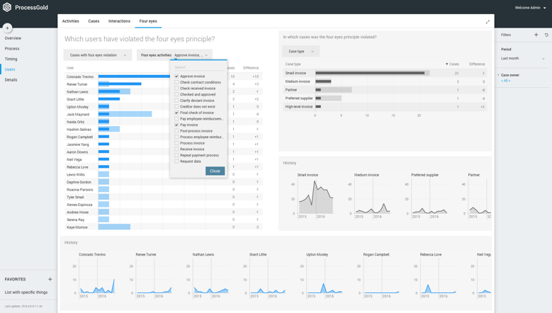
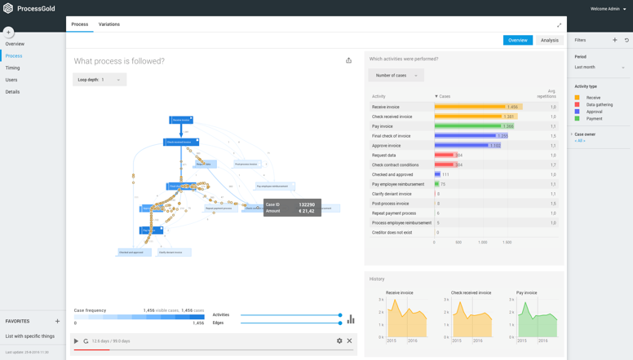
Leantrajecten worden aanzienlijk goedkoper door inzet van Process mining
Process mining….
…detecteert heel snel waste in processen

Slide 24

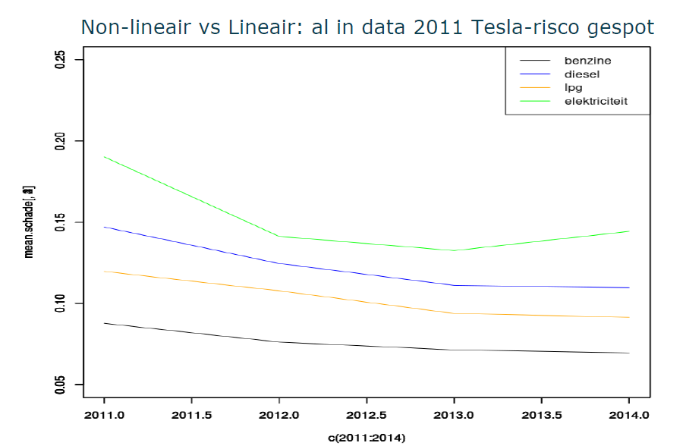
Machine & Deep learning voor pricing ook in 2019 nog in expirimentele fase

Slide 25
De issues in de branche waarbij data analytics cruciaal is in 2019
Letsel: voorzieningen en relatie met het proces van letselschadeafhandeling
Toezicht DNB: datakwaliteit en aantoonbaar maken van in control zijn o.a. mbv process mining
Fraude bij claims & acceptatie
Druk op kosten per polis m.n. in het levenbedrijf (maar ook bij schade & zorg): inzet process mining en advanced analytics om kwaliteit van processen te vergroten en te digitaliseren
Portefeuillesturing: diepgaander inzicht in karakteristieken van portefeuilles naar klantgroepen, objecten en risico’s om continue rendementsmonitoring mogelijk te maken. Betrekken van alle beschikbare data

Slide 26
Wat staat succes nog in de weg?
4e Poll
  We hebben onvoldoende data
  We hebben geen data scientists
  GDPR en andere regulatory onderwerpen
  Niets, we zijn er helemaal klaar voor
  Niets, we hebben al deep learning modellen draaien en die leveren waarde op

Slide 27

Wij wensen jullie een datagedreven 2019!

Slide 28
Triple A – Risk Finance B.V.
Hoogoorddreef 54 M
1101 BE Amsterdam Zuidoost
Hylke Niermeijer
Practice Lead Data Analytics
hylke.niermeijer@aaa-riskfinance.nl
Tel +31 (0) 6 20 50 55 03

